Slide 1
ELsmarta Östergötland - Modul 2
Notes:
Introducera oss

Slide 2
Avslutande konferens
Kort bakgrund
Resultat från modulen
Notes:
Joakim

Slide 3
Genomförande
2022
2023
Maj
Juni
Juli
Augusti
September
Oktober
November
December
Januari
Februari
Mars
April
Maj
Juni
Juli
8 juni: Tillfälle 1: Goda exempel
Tillfälle 2: 28/9: Utbildning för kommuner med nätägare
Planering inför steg 3 : Fördjupad dialog
Tillfälle 3: Fördjupad dialog med kommuner och nätverksbolag
Planering inför steg 2 : Utbildning för kommuner
Notes:
Joakim

Slide 4
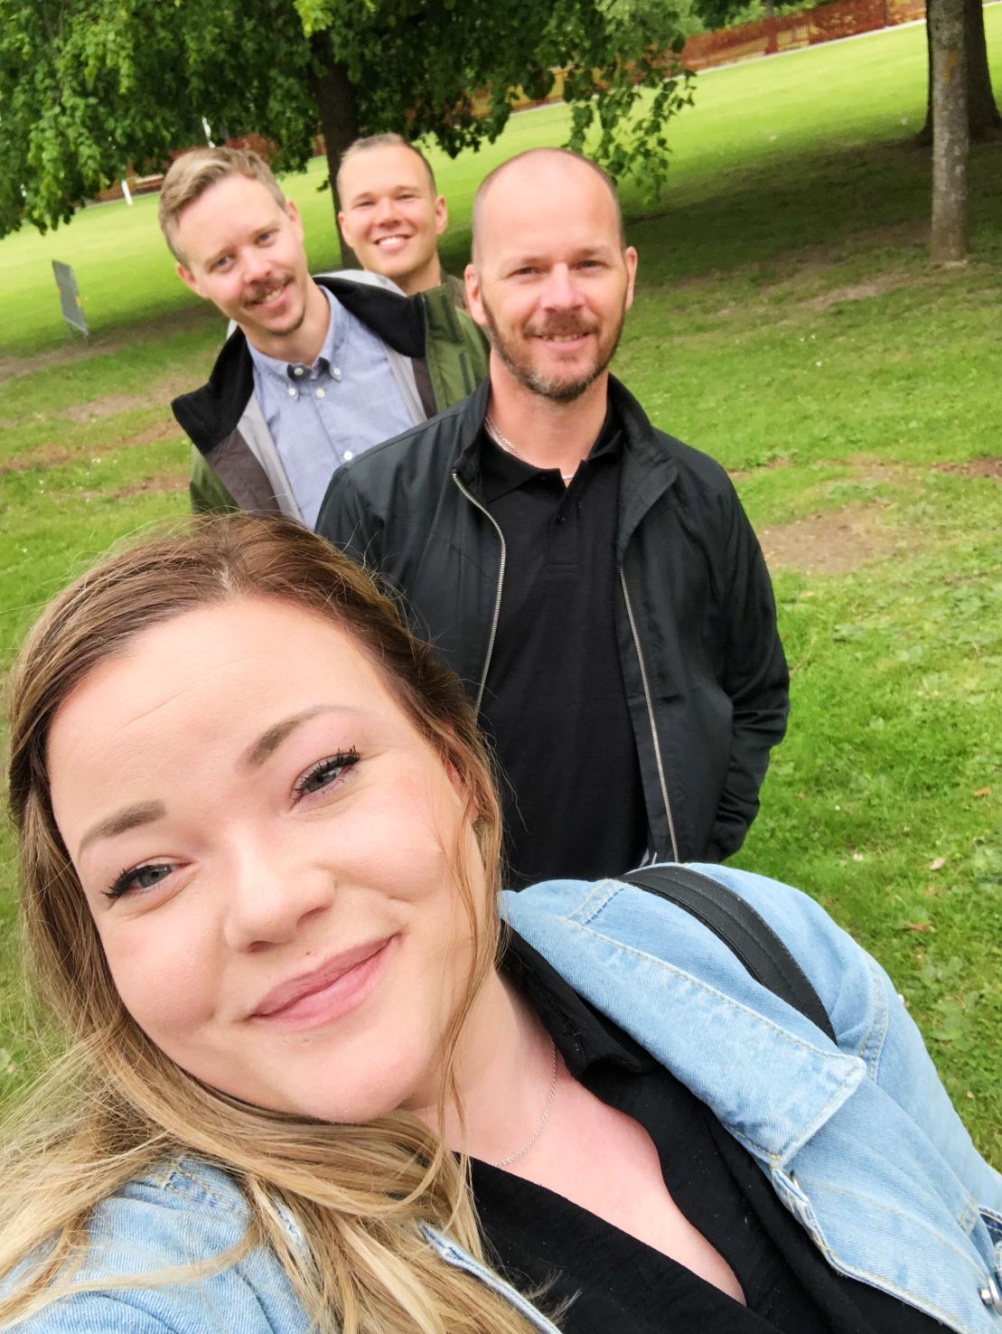
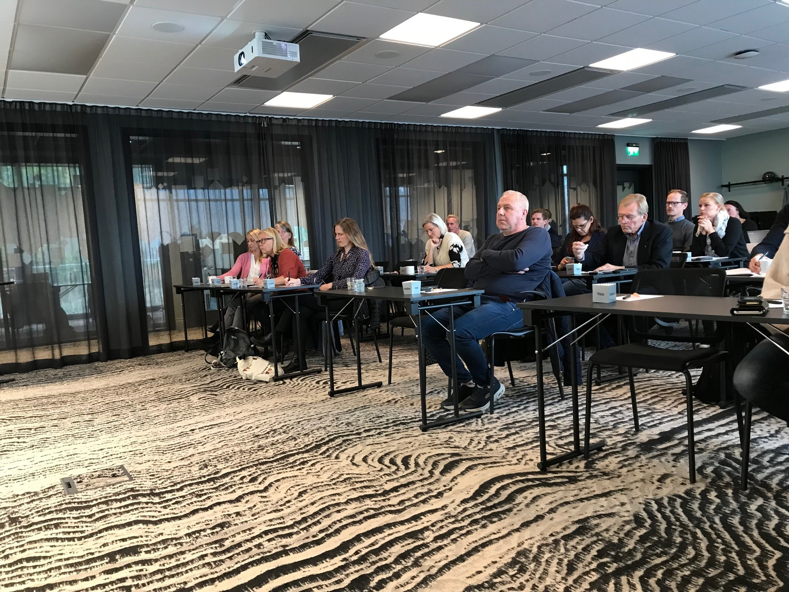
Aktiviteter - kommunernas roll i effektutmaningen
8 juni 2022, digitalt seminarium – del 1
Goda exempel: Uppsala läns effektplan, Helsingborgs kommuns eleffektplan
Resultat: Grundläggande kunskap om elnät
28 september 2022, seminarium – del 2
Pass 1: Kunskap om elnätet
Pass 2: Förståelse om varandras processer (föreläsning och dialog)
Resultat:
Komplexiteten att bygga ut elnät
Tidig dialog mellan elnätsägare och kommun
Kontakt mellan elnätsägare och kommuner
Behov av ökad dialog och samverkan mellan kommun/elnätsbolag
Synkning mellan nätutvecklingsplaner och kommuners ÖP/detaljplaner
Notes:
Joakim

Slide 5
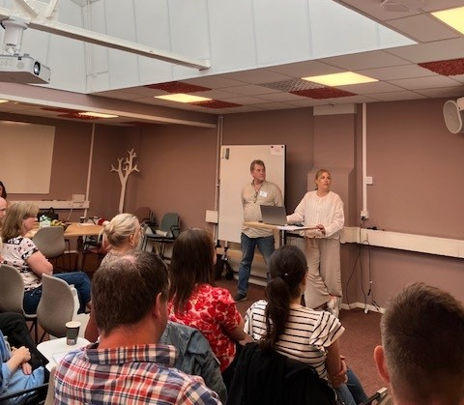
Aktiviteter - kommunernas roll i effektutmaningen
8 och 9 juni 2023, Fördjupad dialogmöten – del 3
Möte mellan elnätsägare och två kommuner (Finspång och Norrköping)
Insikter:
Olika förutsättningar för olika kommuner
Olika tidsperspektiv och uppdrag/ramar – försvårar samverkan
Helhetsbild avseende befintlig industris nuvarande och kommande effektbehov saknas
Slutsatser:
Kommunerna och elnätsbolagen behöver hitta sätt att samverka på strategisk nivå
Samhällsplanering – viktig aspekt i arbetet
Det behövs en mellankommunal/regional bild av elkapacitet
Notes:
Emelie
Kan kommunen informera företag om tidig kontakt med elnätsbolag – ex genom bygglov?

Slide 6
Elkapacitet i kommuner - Vad vi behöver göra för komma ännu längre?
Koll på nuläget och framtiden – Östergötland
Nätutvecklingsplaner
Effektprognoser:
Information från kommunala planeringsunderlag
Hur kommer vi åt industrins och transportsektorns effektbehov?
Elproduktion – nära användaren
Prognoser för lokal elproduktion
Utvecklingsarbete på lokal och regional nivå
Effektivare tillståndsprocesser, parallellt istället för sekventiellt
Effektivisering och effektoptimering
Kommunikation och opinion
Påverkansarbete
Notes:
Emelie
-Nätutvecklingsplaner, hur säkerställer vi att nätbolagen får den information de behöver för att nätutvecklingsplanerna ska synka med det faktiska behovet.
- Effektprognoser, hur kan vi bidra till ännu bättre effektprognoser hos nätbolagen? En fråga är exempelvis industrins utvecklingsplaner, hur får nätbolagen på bästa sätt in information om det? Enkät till företagen, kommer de att svara, finns andra tillvägagångssätt?
Arbete mot företag, hur kan dialogen med företag och elnätsbolag/kommun utvecklas, kan nuvarande kanaler för dialog nyttjas, ex. bygglovsförfarande?
Elproduktion – nära användaren, Elproduktion i relation till behov, hur ser detta ut i dagsläget. Man pratar mer och mer om att produktionen behöver ligga nära användaren framöver. Hur ser utgångsläget ut i dagsläget?
Prognoser för möjlig lokal elproduktion? Vad finns idag för underlag? Hur ser läget ut med planeringsunderlag som underlättar för exempelvis sol och vindelsproduktion? Vilka kommuner har tex tematiska tillägg för vindkraft till sin ÖP etc. Solelsstrategier mm?
Effektivare tillståndsprocesser, vad kan vi göra på lokal och regional nivå? Parallella processer etc. Kopiera arbetsmetoden som använts i piloterna i norr.
Kommunikation och opinion, vad kan vi göra på regionalnivå. I synnerhet vindkraft, luftburna kraftledningar.
Kommunikation, vikten av energieffektivisering och effektoptimering. Ökad kunskap behövs.
Påverkansarbete, exempelvis investeringar, infrastruktur, kraftvärme.

Slide 7
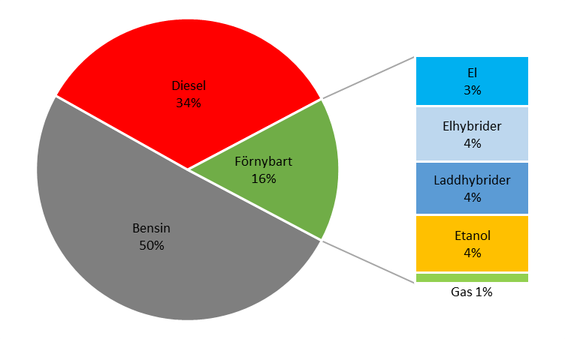
Regional plan för infrastruktur för elfordon och förnybara drivmedel
Länsstyrelserna fick i sitt regleringsbrev för 2018 i uppdrag att upprätta regionala planer för infrastruktur för elfordon och förnybara drivmedel.
Aktualisering
Utvecklade avsnitt om elektrifiering
Uppdaterade fordonsprognoser
Lämpliga platser för ny infrastruktur
Dialog/remiss till kommuner och näringslivsaktörer
Åtgärder för offentliga aktörer
Andel personbilar i Östergötland per drivmedel år 2022
Källa: Trafikanalys 2022
Notes:
Länsstyrelserna fick i sitt regleringsbrev för 2018 i uppdrag att upprätta regionala planer för infrastruktur för elfordon och förnybara drivmedel. I och med att omvärlden snabbt förändras ska planen aktualiseras rörande förslag på konkreta åtgärder samt stöd för fysisk planering hos länets kommuner.
I den aktualiserade planen kommer vi att se
Utvecklade avsnitt om elektrifiering – då det hänt mycket inom området de senaste åren
Uppdaterade fordonsprognoser – som ligger till grund för att peka ut lämpliga platser för ny infrastruktur. Förslagen kommer att diskuteras med kommunerna samt näringslivsaktörer.
Förslag på åtgärder för offentliga aktörer som främjar utbyggnad.

